Slide 1
اهلا و سهلا

Slide 2
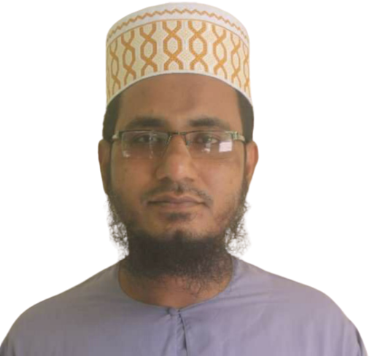
تعريف المدرس
محمد جعفر على
محاضر اللغة العربية
المدرسة العالم الادرش برامبور
ساندبور سادار, ساندبورـ
رقم الجوال:01814241162
Email:mmzafar62gmail.com

Slide 3
تعريف الدرس
الصف التاسع من الداخل
المادة: اللغة العربية الإتصالية
الوحدة الثانية
الدرس الأول
التاريخ:Tuesday, 01 September, 2020

Slide 4
استفادة الدرس
يستطيع الطلاب بعد فراغة الدرس.........
أن يبين واقعة قبول الاسلام بعمر بن الخطاب (رض.)
أن يقول معني مفردات الهامة وأن يستخدمه في الجمل
أن يعين صياغ الماضي و المضارع
أن يقول الكلمة المرادفة من النص

Slide 5
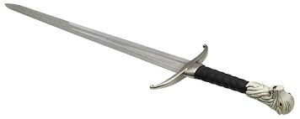
أنظروا الى الصور
من هو الفاعل والقائل؟

Slide 6
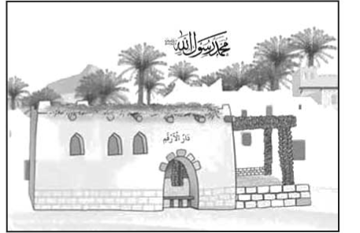
إعلان الدرس
بطولة عمر (رضي الله تعالي عنه)
الجزء الثانى

Slide 7
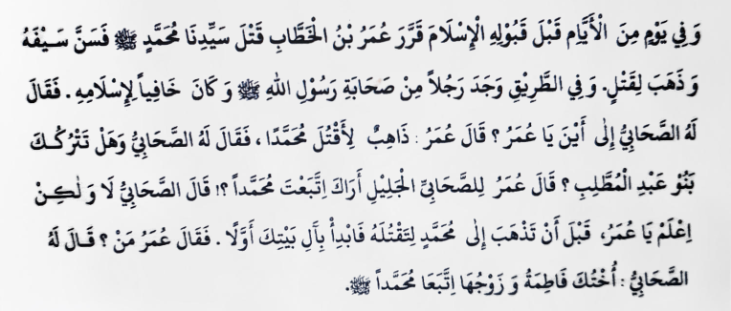
النص المدروس

Slide 8
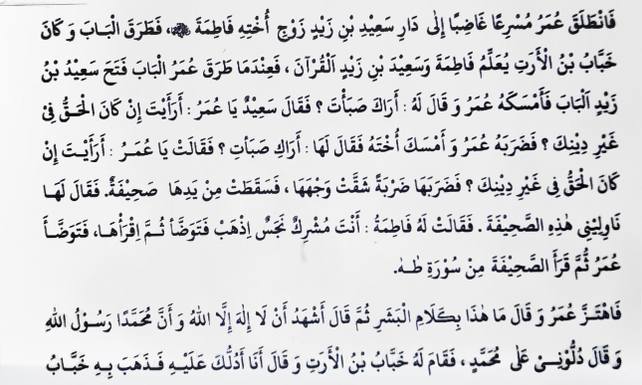

Slide 9
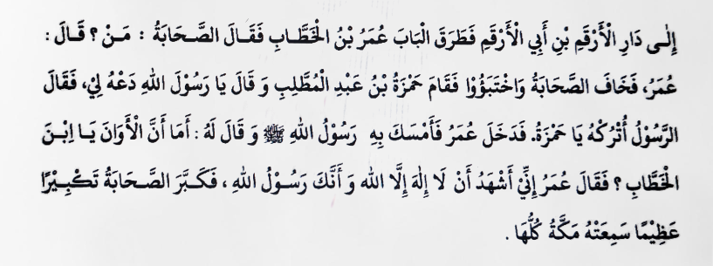

Slide 10
تشريح الدرس
أن عمر بن الخطاب رضي الله تعالي عنه
ذاهب لقتل النبي صلى الله عليه وسلم
سامع فى الطريق خبر قبول الاسلام باخته و زوج اخته
ثم ذاهب إلى النبي صلى الله عليه وسلم لقبول الإسلام
ثم قابل للإسلام وأظهر إسلامه

Slide 11
المفردات الهامة مع الجمع و استخدامه في الجمل
الجملة
الجمع
المفرد
الجنة تحت ظلال السيوف
سيوف
سيف
بعد جيئ رمضان فتحت ابواب الجنة
الأبواب
الباب
الإسلام دين حق من الأديان كلها
اديان
دين
يوم تبيض الوجوه وتسود الوجوه
وجوه
وجه
نزل الله صحائف مختلفة على الأنبياء
صحائف
صحيفة

Slide 12
الكلمات المرادفات
الكلمة المرادفة | الكلمة الاصلي
بيت | دار
خشي | خاف
دنس | نجس
الإنسان | البشر
الأوقات | الأوان

Slide 13
صياغ الماضي و المضارع
المضارع | الماضي
يقرر | قرر
يذهب | ذهب
يجد | وجد
ينطلق | انطلق
يضرب | ضرب

Slide 14
تقييم
املإ الفراغات فى الجمل الآتية بكلمة مناسبة بين القوسين
صدق
إن عمر الفاروق قد أسلم وأمن بالله و..........رسوله (التصديق)
سن
بعد ........ سيفه ذهب عمر الفاروق لقتل محمد صلى الله عليه وسلم (السن)
يعلم
كان خباب بن الأرت ........ فاطمة وسعيد بن زيد القرآن الكريم (التعليم)
قرأ
فتوضأ عمر ثم ......... الصحيفة من سورة طه (القرأة)

Slide 15
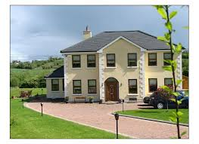
الواجب المنزلي
ماذا فعل عمر الفاروق رضي الله عنه قبل قبول الإسلام؟
بين موضحا.

Slide 16
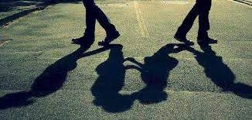
شكرا جزيلا ولكم العافية

